Slide 1

Nova Schola Vantaa

Slide 2
Osallistujat
PERUSOPETUKSEN KOULUT
  Itä-Hakkilan koulu
  Mikkolan koulu
  Pähkinärinteen koulu
  Rajatorpan koulu
SIVISTYSTOIMI
  Koulupsykologipalvelut, oppilashuolto
  Strategia suunnittelu, kouluverkko- ja investointisuunnittelu
  Oppimisympäristöhankkeet
TILAKESKUS
  Tarveselvitykset, hankesuunnitelmat, investointisuunnittelu

Slide 3
Merkittäviä sivistystoimen investointeja
UUDISRAKENNUKSET
  Aurinkokiven koulu 1.8.2016 käyttöönotto
PERUSPARANNUKSET –JA KORJAUKSET
  Pähkinärinteen koulun perusparannus
  Rajatorpan koulun hankesuunnitelmatyö käynnistyy
SISÄILMAKORJAUKSET
  Vuosi 2015: 3,0 M€
  Vuosi 2016: 2,5 M€
  Vuosi 2017: 2,5 M€
  Vuosi 2018: 2,5 M€

Slide 4
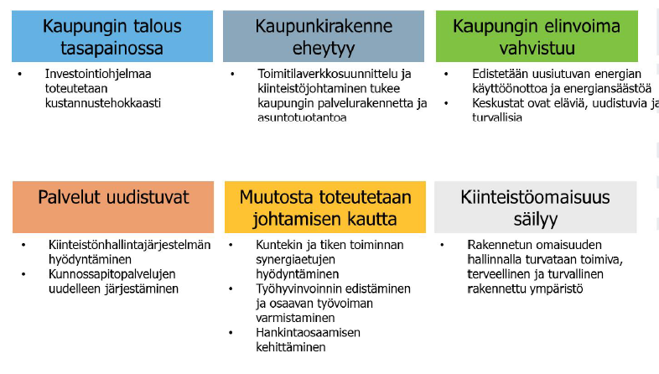
Tilakeskuksen tuloskortti 2015

Slide 5

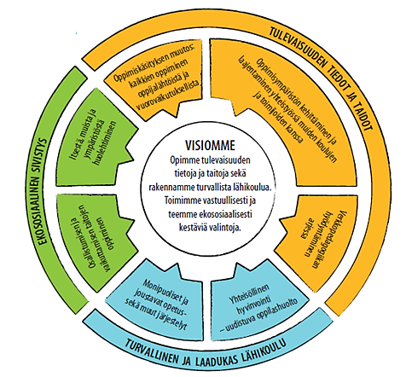
OPS 2014-2016
MEIDÄN TILA!-HANKE
TULEVAISUUDEN KOULU
EKOTUKIHENKILÖT JA EKOTUKIHENKILÖ-VERKOSTO
NEW PEDAGOGIES FOR DEEP LEARNING (NPDL)
EKOTEKO-KILPAILU 2015-2016
TABLET-HANKE
KIINTEISTÖ- KOHTAINEN SÄHKÖNSÄÄSTÖ-
HANKE
NOVA SCHOLA
OPPILASHUOLLON LAKI 1.8.2014
MIELENTERVEYS- TAIDOT
Notes:
Oppimisympäristö-hanke
Siirrä pallukoita alaspäin

Slide 6

Moduulirakenne
Kaupunkitasoinen valmistelutyö
Moduuli 1
OPS luvut 2,3, ja 4
Marraskuu 2014-30.1.2015
Moduuli 6
Kokoava tarkastelu
Moduuli 2
OPS luku 5
30.11.2015-29.1.2016
2.2. - 27.3.2015
Oppiaineet
OPS luvut 13 - 15
12.8.2015 - maaliskuu 2016
Moduuli 5
OPS luvut 10, 11 ja 12
Moduuli 3
OPS luvut 7 ja 8
5.10.-27.11.2015
30.3.-29.5.2015
Moduuli 4
OPS luvut 6 ja 9
12.8.-2.10.2015

Slide 7

Koulukohtainen opetussuunnitelma, yleiset osiot (luvut 1-12)
koulukohtainen
OPS –
Yleiset osiot
Aluepäällikkö & ops työryh.
jäsen
Aluepäällikkö & ops työryh.
jäsen
Aluepäällikkö & ops työryh.
jäsen
Alueen rehtorikokoukset
Alueen rehtorikokoukset
Alueen rehtorikokoukset
Rehtorit ja ops ryhmät
Rehtorit ja
ops ryhmät
Rehtorit ja ops ryhmät
Koulujen henkilökunta, oppilaat ja huoltajat
Koulujen henkilökunta, oppilaat ja huoltajat
Koulujen henkilökunta, oppilaat ja huoltajat

Slide 8
Tämän hetken OPS-prosessin tilanne 24.9.2014
Ensimmäisen moduulin kaupunkitasoinen teksti on valmistelun loppusuoralla.
  Valmistelun pohjana on ollut viime vuoden AVS-prosessin tulokset ja tuolloin tuotetut aineistot. Tämän vuoksi kaupunkitasoista tekstiä ei käytetä enää laajalla kommentointikierroksella.
Toisen ja kolmannen moduulin kaupunkitasoisten tekstien valmistelu on alkanut.
  Kun valmistelu etenee, pyydetään soveltuvin osin kommentteja ja lausuntoja.
Koulukohtaisen työskentelyn aloittaminen lähestyy:
  Koulupareista (tiedotetaan viimeistään ensi viikon aikana), aikatauluista ja työtavoista seuraavissa dioissa

Slide 9
OPS2016 tämän hetken tilanne (19.3.2015)
Koulut
Kaupunkitaso
Kouluilla viimeistellään 2-moduulin tekstejä
Valmistaudutaan aloittamaan 3-moduulia
Jokaisesta koulusta haetaan jäseniä oppiainekohtaisiin ryhmiin
Lukuvuosisuunnitelma tulee näkyviin ensi viikon aikana
Oppiaineiden puheenjohtajat on valittu (paitsi ET, RA, SA, VE)
Oppiainekohtaisiin ryhmiin etsitään jäseniä
Luvut 6 ja 9 valmistuvat kevään aikana
OPS-ohjausryhmä on kommentoinut kaupunkitasoista OPS-työtä

Slide 10
Kuntakohtainen työskentely
MODUULI 4
Kevät 2015
Kieleen ja kulttuuriin liittyviä erityiskysymyksiä
Oppimisen arviointi
12.8. – 2.10. 2015
Koulukohtainen työskentely
MODUULI 4
Kuntakohtainen työskentely
MODUULI 5
Elokuu 2015
Kaksikielinen opetus
Erityiseen maailmankatsomukseen tai kasvatusopilliseen järjestelmään perustuva perusopetus
Valinnaisuus perusopetuksessa
5.10. – 27.11.2015
Koulukohtainen työskentely
MODUULI 5
OPPIAINEET OPPIAINEET OPPIAINEET OPPIAINEET

Slide 11
OPPIAINEET OPPIAINEET OPPIAINEET
Koulukohtainen työskentely
MODUULI 6
30.11.2015 – 29.1.2016
Opetussuunnitelmatyön kokoava tarkastelu ja valmistautuminen OPS:n lukujen 1-12 käyttöön ottamiseen
Lukuvuoden 2015 – 2016 VESOT
½ veso viikolla 47 tai 48
  Aiheena laaja-alainen osaaminen, monialaiset oppimiskokonaisuudet, oppiaineet
Kokoveso 5.3.2016
  Aiheena OPS:n kokoava tarkastelu; mitä tämä meillä tarkoittaa, oppiaineet
½ veso viikolla 15 tai 16
  Aiheena OPS

Slide 12
Luonnos aikatauluksi lukuvuodelle 2015-2016
Kaupunkitaso
Koulutaso
OPLA:n linjaus tuntijaosta
kevät 2015
OPLA:n linjaus kieliohjelmasta
kevät 2015
OPLA:n päätös luvuista 1-12, yleiset osiot
marras-joulukuu 2015
OPLA:n päätös luvuista 13-15, oppiainekohtaiset osiot ja koko kaupunkitasoinen opetussuunnitelma
helmi-maaliskuu 2016
OPS:n luvut 1-12, yleiset osiot valmistuvat
marraskuu 2015
Lukujen 1-12 kokoava tarkastelu
joulukuu 2015-helmikuu 2016
Koulut saavat lopullisen version luvuista 13-15, oppiainekohtaiset osiot
maaliskuu 2016
Lukuvuoden 2016-2017 suunnittelu uuden OPS:n pohjalta
maaliskuu 2016-

Slide 13
Kohti oppimisen digitaalisuutta: haasteita
Vauhtia on ollut niin paljon, että vaikutuksia ja työmäärää ei ole pystytty ennakoimaan loppukäyttäjän näkökulmasta
Tulos- ja toimialojen yli tehtävä yhteistyöroolit
  Tiedonkulku, roolit
Kunnallishallinto ja yritysyhteistyö.
  toisen näkökulman ymmärtäminen
  eri kieli
Sähköisen materiaalin tarjonta ja hankinta

Slide 14
KOULUKOHTAISIA KUULUMISIA
Pähkinärinne
Perustettiin pilottiryhmä, johon valittiin opettajat kiinnostuksen mukaan, ilmoittautui seitsemän opettajaa
Näiden opettajien tehtävänä on tämän kevään aikana kartoittaa tablettien mahdollisuuksia opetuskäytössä sekä kouluttaa muita opettajia.
Pilottiopettajilla on käytössään sen verran tabletteja kuin luokassa on oppilaita, joten kaikilla oppilailla on mahdollisuus laitteen käyttöön.
Ensi syksynä laitteet jaetaan uudestaan niin, että jokaisessa luokassa on laitteita.
Keväällä järjestetään tablet-messut, joissa oppilaat esittelevät tablettien käyttöä toisille oppilaille sekä opettajille.

